Slide 1
基于Zigbee的无线门锁系统设计与实现
姓名：朱献康

Slide 2
目录
1. 背景和意义
2. 总体设计和功能简述
3.硬件结构
5.预期成果
4.关键技术

Slide 3
1. 背景和意义-智能家居
控制主机（集中控制器）：Smarthome Control Center。
智能照明系统。Intelligent Lighting System（ILS）。
电器控制系统。Electrical Apparatus Control System（EACS）。
家庭背景音乐。Whole Home Audio（WHA）。
家庭影院系统。Speakers, A/V & Home Theater。
对讲系统。Video Door Phone（VDP）。
视频监控。Cameras and Surveillance。
防盗报警。Home Alarm System。
电锁门禁。Door Locks & Access Control。
智能遮阳（电动窗帘）。Intelligent Sunshading System/Electric Curtain。
暖通空调系统。Thermostats & HVAC Controls。
太阳能与节能设备。Solar & Energy Savers。
自动抄表。Automatic Meter Reading System（AMR）。
智能家居软件。Smarthome Software。
家居布线系统。Cable & Structured Wiring。
家庭网络。Home Networking。
厨卫电视系统。Kitchen TV & Bathroom Built-In TV System。
运动与健康监测。Exercise and Health Monitoring。
花草自动浇灌。Automatic Watering Circuit。
宠物照看与动物管制。Pet Care & Pest Control。
Notes:
根据2012年4月5日中国室内装饰协会智能化委员会《智能家居系统产品分类指导手册》的分类依据，智能家居系统产品共分为二十个分类。
自上个世纪八十年代提出智能家居至今，一些经济比较发达的国家如美国、日本、韩国、加拿大、瑞典、澳大利亚先后提出了各自的智能家居解决方案。在美国、英国、新加坡和韩国等国，智能家居已经普通应用。智能门锁作为智能家居领域的主要分支，在发达国家智能门锁的运营服务大多与电信运营商绑定在一起，普通民众对电信运营商的信任度较高，他们相信运营商可以提供必备的安全服务。但是在中国，智能锁的应用则是刚刚起步，普通民众可能对智能锁的安全可靠持有怀疑态度，也只有酒店、高档别墅和高档公寓等才会安装一些智能门锁。

Slide 4
1. 背景和意义-应用场景
门锁
酒店
别墅
企业
公寓
小区
个体

Slide 5
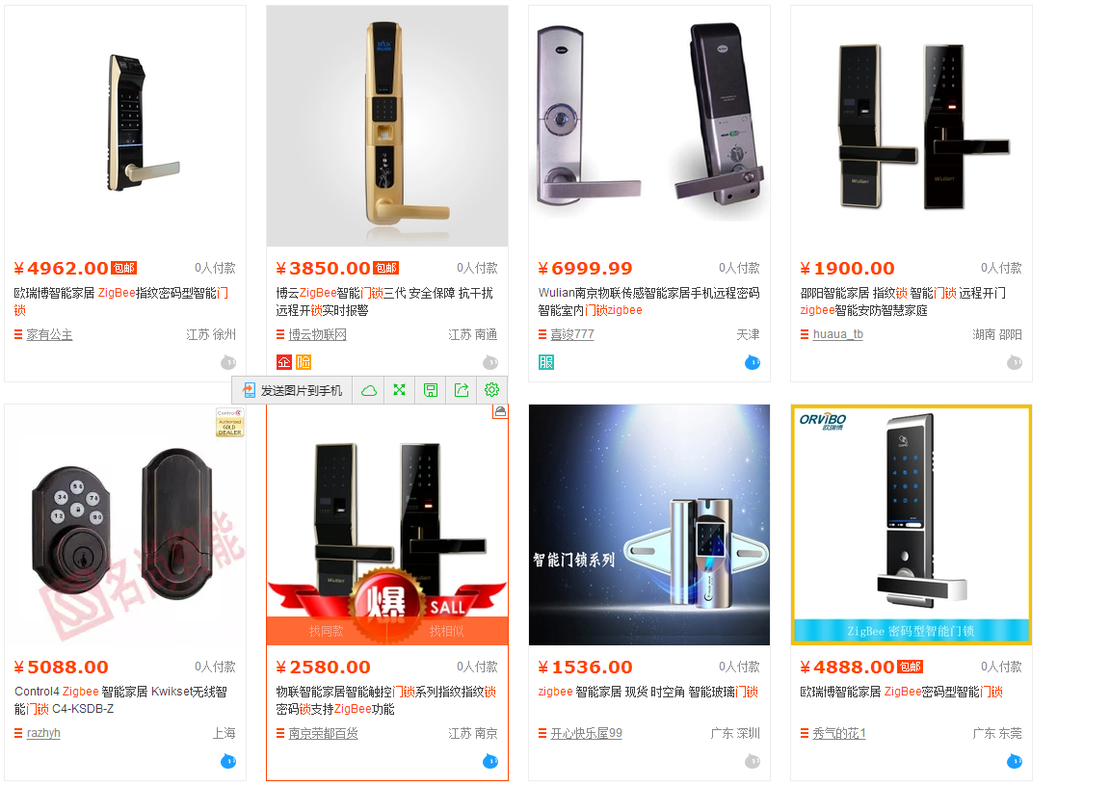
1. 背景和意义-门锁价格

Slide 6
2. 总体设计-总体构成

Slide 7
2. 总体设计-功能简述
无线门锁系统
离线控制
信息记录
钥匙开门唤醒
低电压报警和休眠
信息传输
远程控制

Slide 8
2. 总体设计-功能简述
PC
1.Socket通信
3.接收基站反馈数据
基站
1. Zigbee组网门锁
门锁
1.LED、蜂鸣器提示
3.钥匙开门唤醒
4.反锁识别
5.低电压报警和休眠
6.基站命令接收反馈
2.离线刷卡开门
2.同步门锁时间
3.PC命令接收反馈
2.远程命令发送
4.同步基站时间
5.数据存储
4.数据缓存
7.数据存储
6.网页设计

Slide 9
3. 硬件结构-门锁

Slide 10
3. 硬件结构-基站

Slide 11
3. 硬件结构-主控制器特性
CC2530
1. 工作频率32Mhz
6. USART 2个
2. SRAM 8K
7. 定时器16位定时器
11. ADC 12位 8路通道
3. FLASH 256K
8. 8位定时器2个，
9. 24位睡眠定时器
10. 看门狗定时器1个
4. QFN40 封装
12. IEEE 802.15.4兼容无线收发器。RF内核控制模拟无线模块。
5. 21 GPIO口

Slide 12
3. 硬件结构-外设特性
AT24C256
1.1M I2C接口
3.保存周期100年
4.32768字节
2.100万编程/擦写周期
PCF8563
1.400K I2C接口
2.时钟输出频率32.768Khz
4.掉电检测器
5.开漏中断引脚
3.报警定时器
MFRC522
1.支持ISO 14443A/MIFARE
2.通信距50mm
3.10M SPI接口
4.低功耗硬复位
5.CRC协处理器
IPORT
1.10/100M自适应以太网接口
2.工作方式TCP/UDP
3.兼容SOCKET工作方式
4.串口波特率300-230.4kbps
3.硬件自动断开

Slide 13
4. 关键技术-RFID读写模式
寻卡
防冲撞
选卡
验证密钥
读写

Slide 14
4. 关键技术-EEPROM存储
内存
大小限制
分区问题
写模式
限制

Slide 15
4. 关键技术-ZIGBEE
市场名 标准 | GPRS/GSM 1xRTT/CDMA | Wi-Fi 802.11b | Bluetooth 802.15.1 | ZigBee 802.15.4
应用重点 | 广阔范围 声音&数据 | Web,Email,图像 | 电缆替代品 | 监测&控制
系统资源 | 16MB+ | 1MB+ | 250KB+ | 4KB-32KB
电池寿命（天） | 1-7 | 0.0-5 | 1-7 | 100-1000+
网络大小 | 1 | 32 | 7 | 255/65000
带宽（KB/S） | 64-128+ | 11000+ | 720 | 20-250
传输距离（米） | 1000+ | 1-100 | 1-10+ | 1-100+
成功尺度 | 覆盖面积大 | 速度，灵活性 | 价格便宜，方便 | 可靠，低功耗，价格便宜

Slide 16
4. 关键技术-ZIGBEE组网
基站
门锁
门锁
门锁
基站
门锁
门锁
门锁
基站
门锁
门锁
门锁

Slide 17
4. 关键技术-通信协议
PC
基站
门锁

Slide 18
4. 关键技术-低功耗设计
CC2530定时休眠
低电压休眠
天线开关
端口配置
钥匙唤醒

Slide 19
4. 关键技术-语言和工具
c
NODEJS
GOOGLE CHROME
WEB
STORM
GRUNT
IAR
ZNET
MONGODB
NETASSIST
GIT
JS

Slide 20
5. 预期成果
实现门锁离线控制
实现门锁远程控制
低电压报警休眠
数据传输
记录查询

Slide 21
THANK you!
基于Zigbee的无线门锁系统设计与实现
姓名：朱献康

